Slide 1
Jubelhelg saman med Martin Cave m/vener
Fellesmøter 20.-22.april 2018

Slide 2
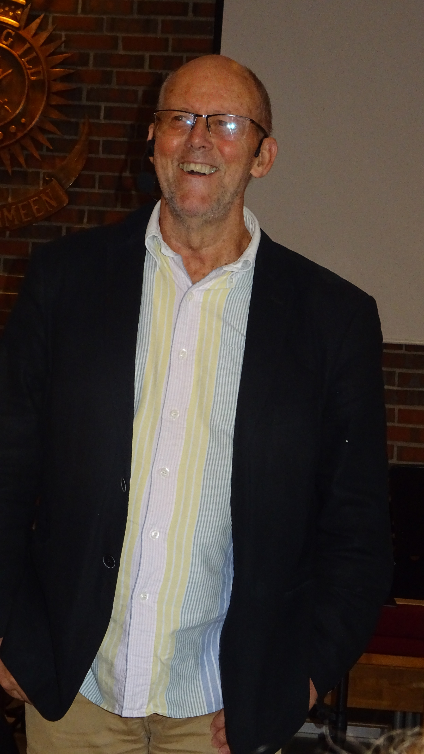
Martin Cave
Martin Cave var i storform under heile helga og underviste med kløkt, humor og varme. Denne mannen får alle til å senka skuldrane, og han har ein eigen evne til å gjera bibelforteljingar og bibelord levande og forståelege for tilhøyrarane.

Slide 3
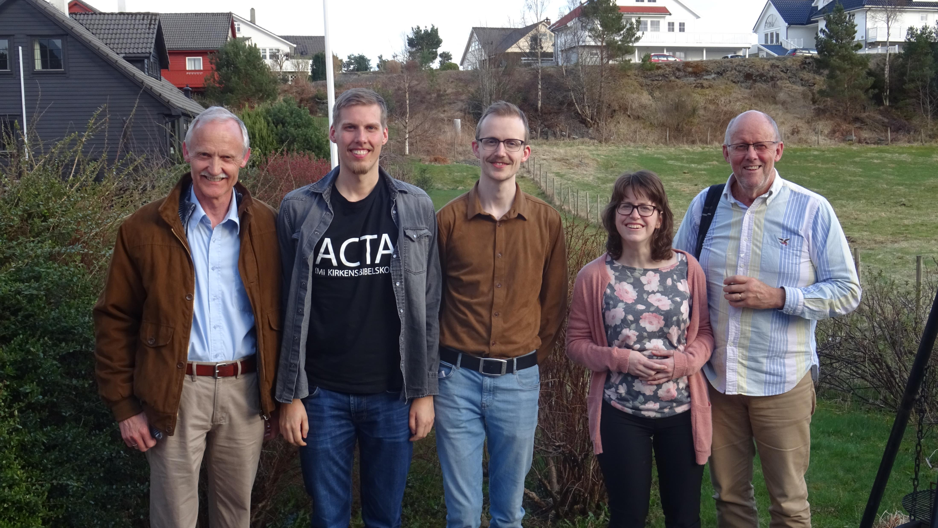
IMI-teamet
Martin hadde med seg eit heilt team som bad og profeterte over folk. Får venstre: Nils Einar, Marius, Einar, Inger og herr Cave

Slide 4
Inger har CP. Her fortel ho om at ho som kristen har sin identitet i Gud, og ikkje i sjukdomen, og at folk i IMI alltid møter henne med kjærleik og respekt. At nokre har vanskeleg med å vita korleis dei skal oppføra seg når dei møter henne første gongen, det forstår ho, men dei er ikkje lenge saman med henne før alt normaliserer seg. Inger formidlar livsretning, håp og lækjedom til mange.

Slide 5
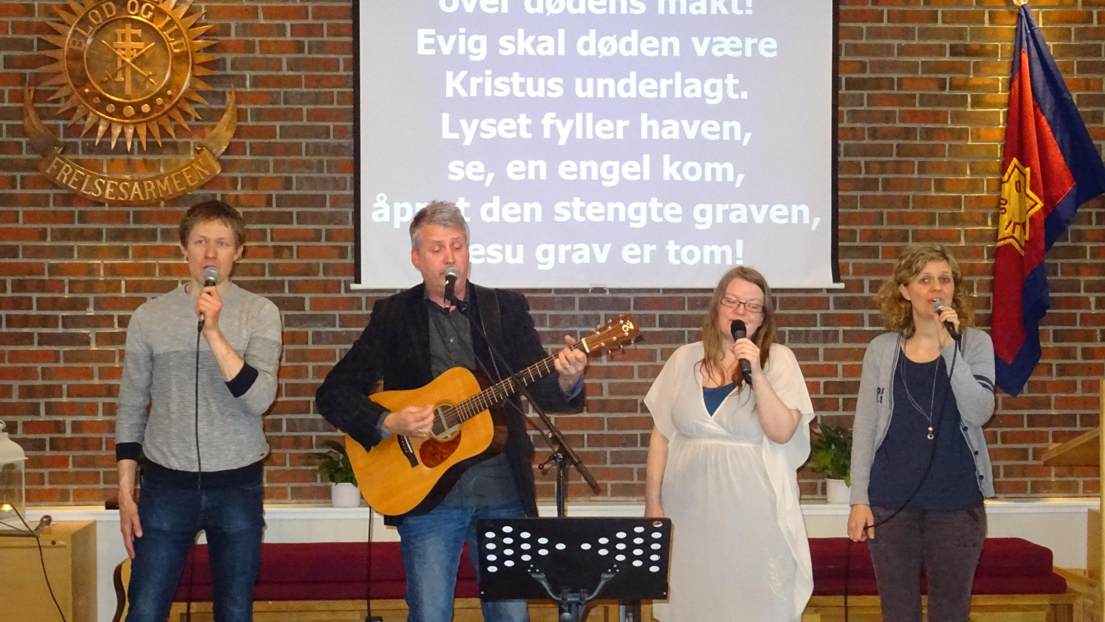
Stord indremisjons lovsongsteam
Laurdag kveld var det Stord indremisjon som hadde ansvar for møtet. Lovsongsteamet deira med John Inge Rolfsnes i spissen gjorde ein glimrande job.

Slide 6
Under søndagsgudstenesta var salen full.

Slide 7
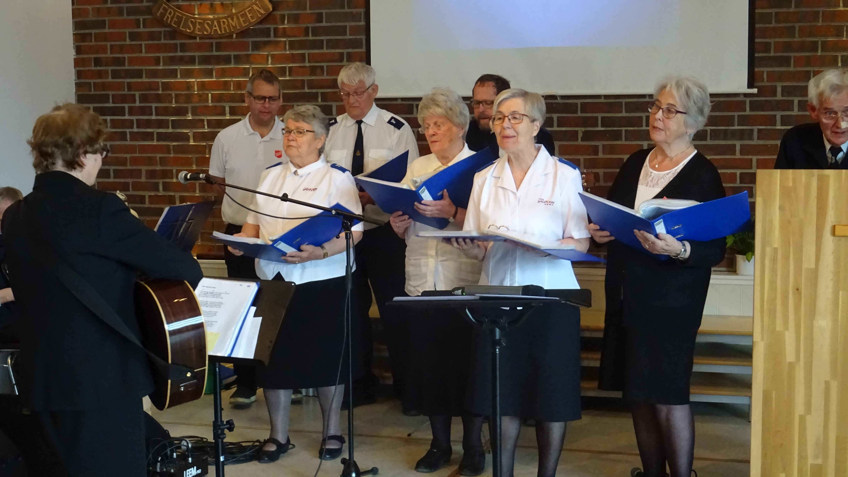
Venemusikken
Møtehelga vart avslutta med flott evangelisk song av Frelsesarmeen sin venemusikk. Kraftig bodskap og stor songglede prega denne herlege gjengen.

